Slide 1
Портфолио
Кринкин Олег Алексеевич
Студент группы 1ПИб-02-2оп-23

Slide 2

Общая информация
Кринкин Олег Алексеевич
+79005017633
krinkinoleg@gmail.com
Образование:
МАОУ «СОШ №28»,
МАОУ «СОШ №24»
Владение иностранными языками:
английский – B1,
немецкий – A2.
Компьютерные навыки: продвинутый пользователь ПК

Slide 3
Внеучебная деятельность в ЧГУ
Игрофабрика (разработка на стороне)
Цель: развить технические навыки разработки игр, принять участие в групповой деятельности
Участвую в команде разработки игры в жанре «Визуальная новелла».
(Не участвовал ни в одном из мероприятий)

Slide 4
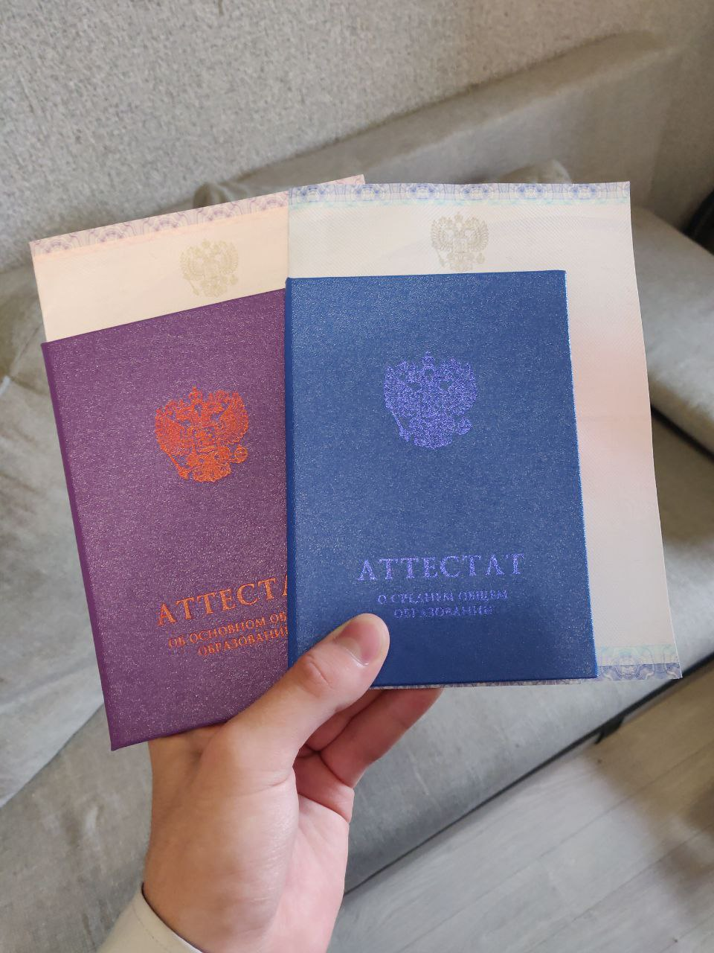
Дополнительное образование
Отсутствует

Slide 5
Карьерный потенциал и личностные ресурсы
Темперамент: меланхолик
Субъективный контроль: небольшая экстернальность
Уровень притязаний: низкий
Самооценка: адекватная
Готовность к саморазвитию: хочу познавать и могу изменить
Цели и задачи саморазвития: развитие трудоспособной адекватной личности
Коммуникативная компетентность: средняя
Дигитал

Slide 6
Особые достижения
7 региональное место в олимпиаде «Русский медвежонок»
Призовое место в образовательном проекте «Цифровое погружение»
Участие в разработке некоторого ПО на ресурсе GitHub

Slide 7
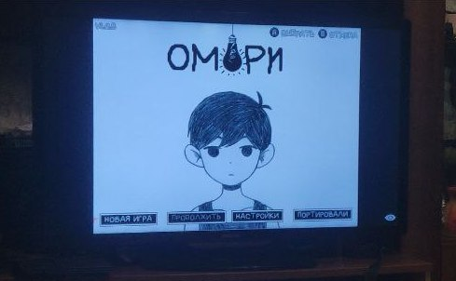
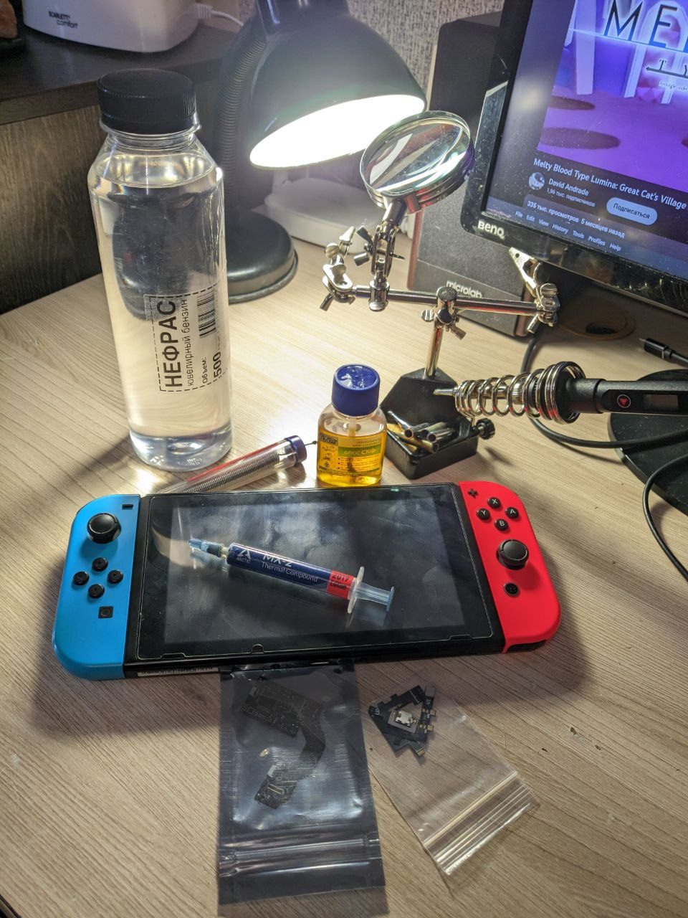
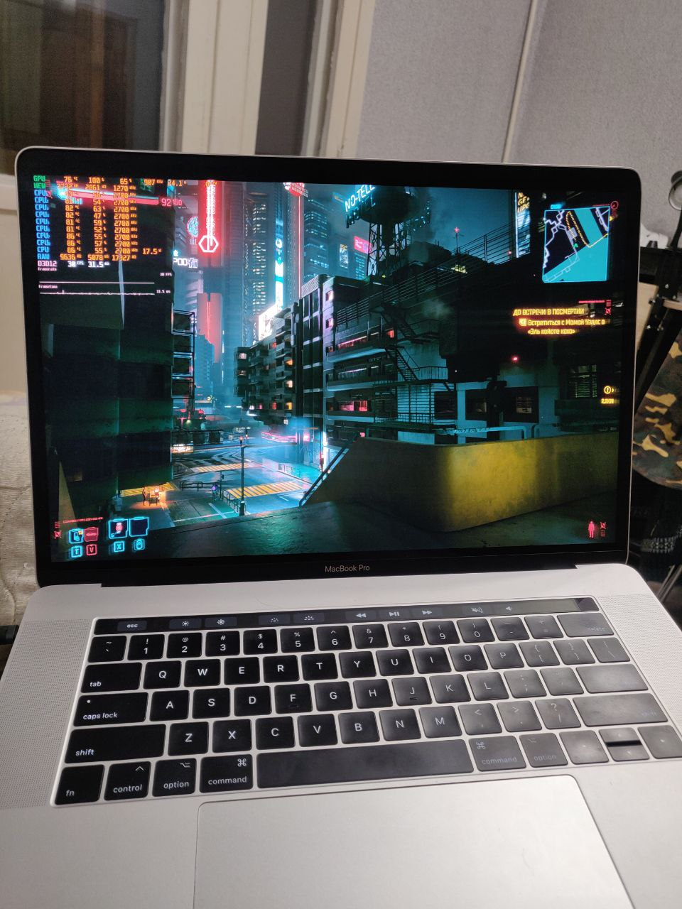
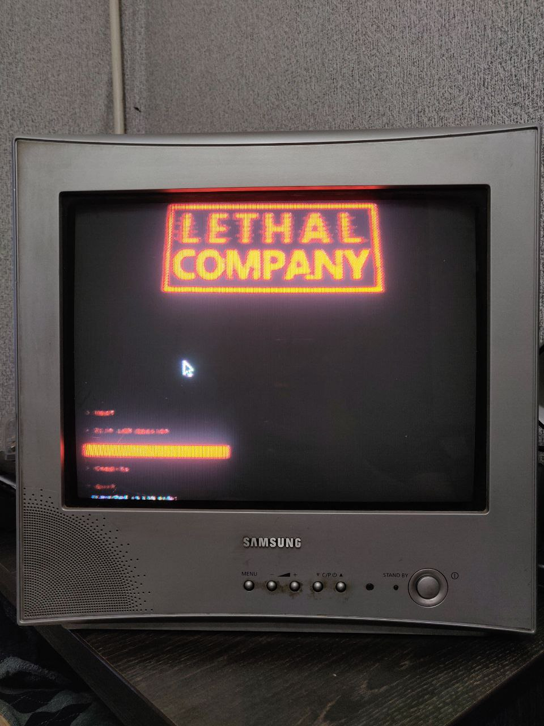
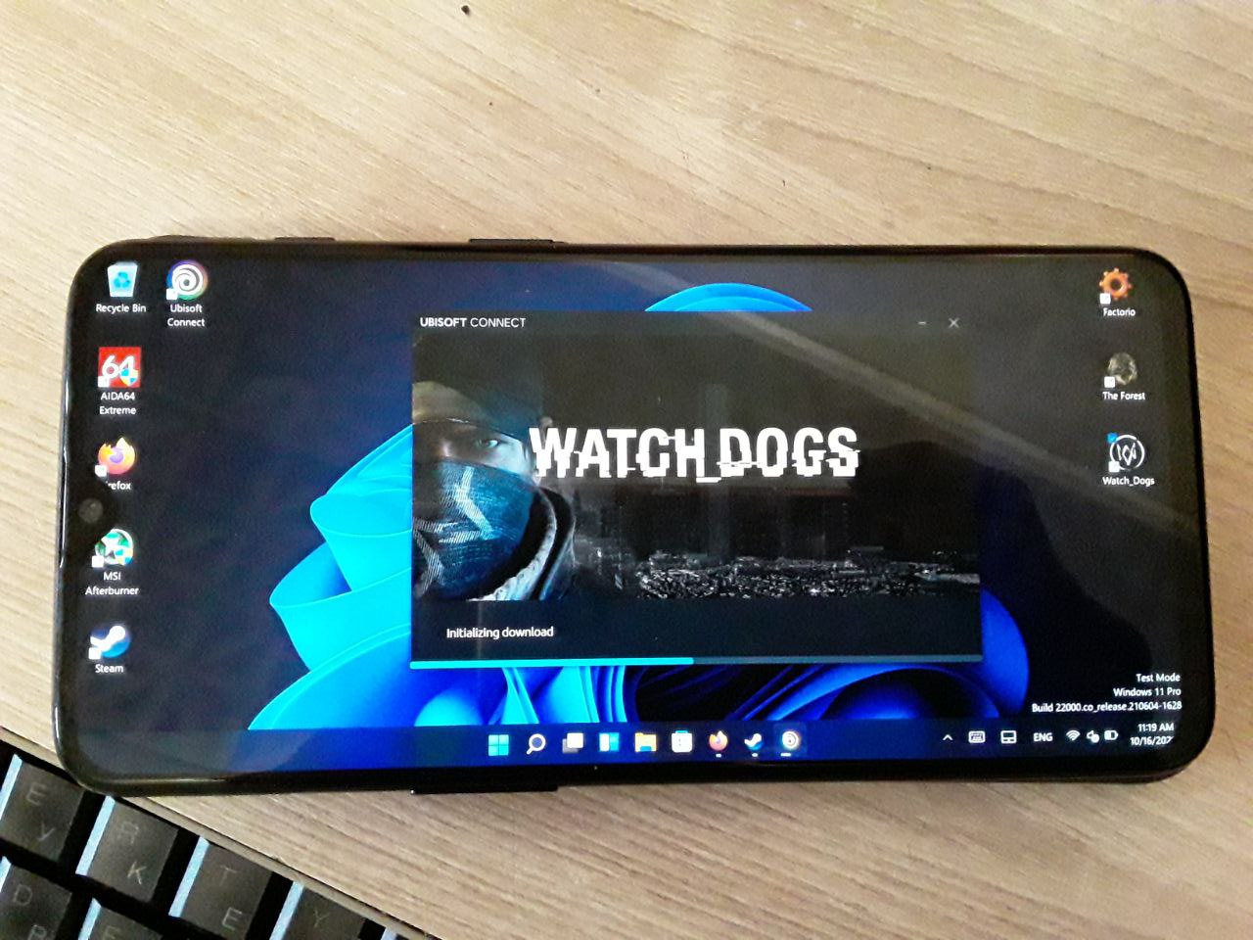


Дополнительные сведения
Вроде бы умею кодить
Обожаю творить странные вещи
Нравиться копаться внутри различной техники
Внезапно сдал экзамен по программированию на 100 баллов
До сих пор недоделал курсовые...
Занимаюсь всяким бесплатно в некоммерческой организации в команде портирования для смартфонов

Slide 8
